Slide 1
Type of Design Patterns
03
Decorator Pattern

Slide 2
Definition of Decorator
Decorator 패턴은 상황에 따라서
객체에다 추가 기능을 동적으로 확장시킬수 있는 패턴임.

Slide 3
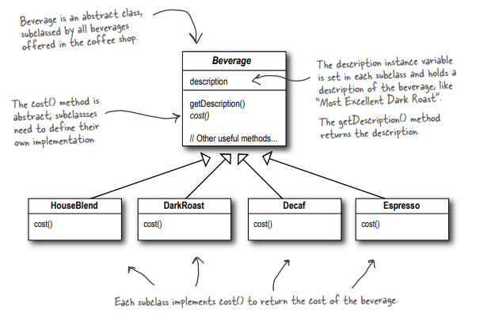
When is Decorator used?
Example)
스타버즈 카페를 예시로 들었다.
스타버즈카페의 주문시스템이다.

Slide 4
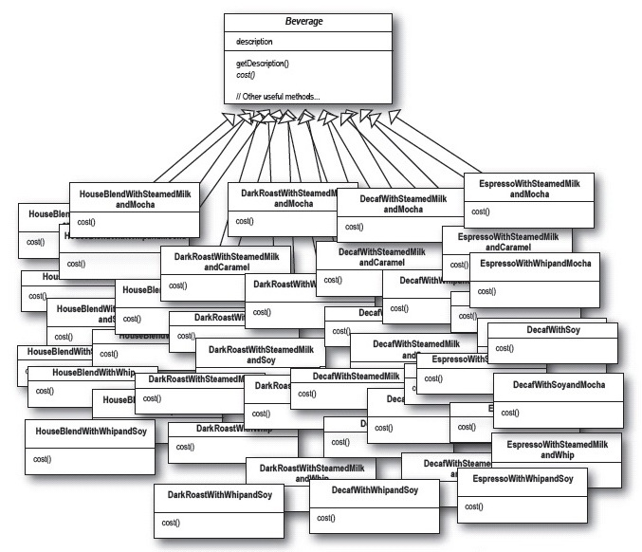
When is Decorator used?
그리고, 커피를 주문할 때에는
여러가지 요구사항
(스팀우유, 두유, 초콜릿, 휘핑크림 추가 등)
이 있을 수 있어서
이렇게 했음.

Slide 5
When is Decorator used?
이러한 모양의 단점)
커피 메뉴와 추가재료가 늘어날 수록
만들어야 할 클래스의 수는
엄청나게 많아짐

Slide 6
When is Decorator used?
또한, 가격이 변경되면
그것을 일일이 다 수정해야됨.

Slide 7
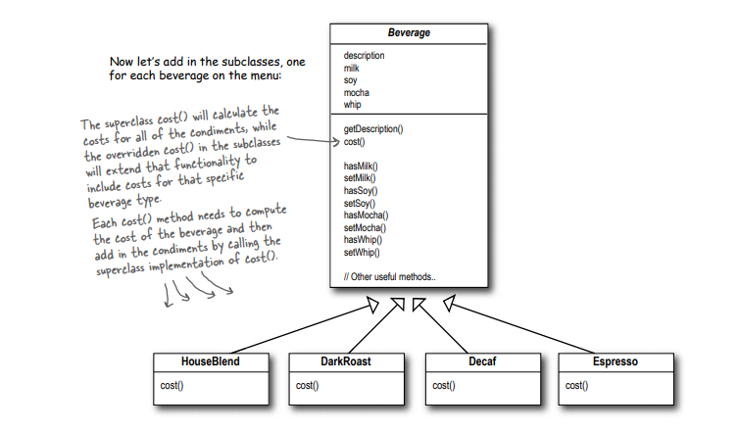
When is Decorator used?
그래서 바꿔봄.
Beverage라는 슈퍼클래스에다
각각의 음료라는 서브클래스가 있음.
해당재료가 음료에쓰였는지를
판별해서 총 가격을 구하는 디자인임.

Slide 8
When is Decorator used?
문제점)
재료가 추가되면
Beverage에서 getter와 setter를 추가해줘야됨.
(코드 수정이 불가피함)
특정재료가 사용되지 않는 음료에도
그 재료의 코드가 들어감.
손님이 특정재료를 두번 요구하는 경우는?
(ex: 모카에다가 더블샷을 요구한 경우)

Slide 9
When is Decorator used?
문제 상황)
스타버즈 카페는 메뉴와 추가재료가 늘어날 때 마다 많은 양의 클래스들을 수정하거나 만들어야됨.
상속을 이용한 총 가격 계산 방법은 나쁨.
(클래스가 많아짐, 슈퍼클래스의 쓸모없는 기능을 서브클래스에 추가될 수도 있음)

Slide 10
Troubleshooting
확장에 대해서는 열려 있어야 하지만 코드 변경에 대해서는 닫혀 있어야 된다는 디자인 원칙을 적용시켜서 새로운 기능을 간단하게 추가하도록 함.

Slide 11
Troubleshooting
그래서 음료 가격 계산을 새롭게 할 방법으로
특정음료에서 시작해서 추가재료로 그 음료를 Decorate하는 방법을 채택.
Ex) 손님이 모카와 휘핑 크림을 추가한 다크로스트 커피를 주문하면은…
DarkRoast 객체 소환 -> Mocha객체로 장식 -> Whip객체로 장식 -> cost()메소드 호출
추가재료 가격은 추가재료 객체들이 알아서 함(위임).

Slide 12
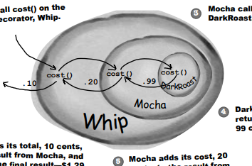
Troubleshooting

Slide 13
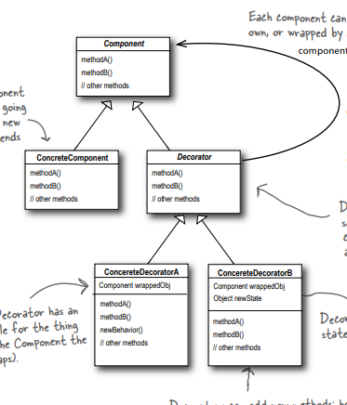
Class Diagram

Slide 14
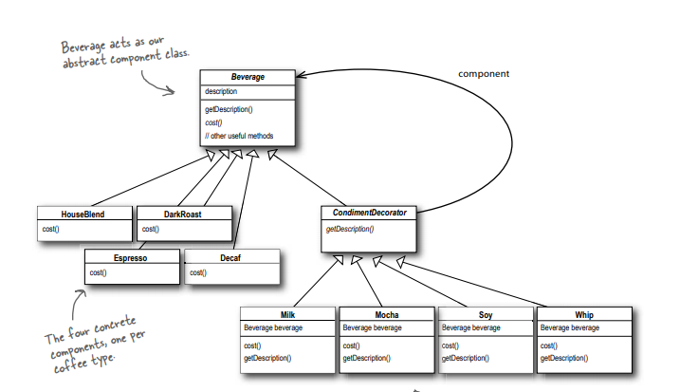
Class Diagram

Slide 15
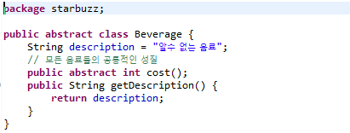
Code

Slide 16
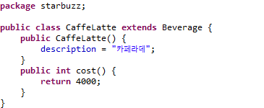
Code

Slide 17

Code

Slide 18
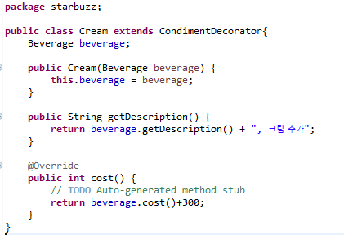
Code

Slide 19
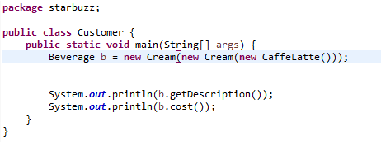
Code - Test

Slide 20
Code - Test Result

Slide 21
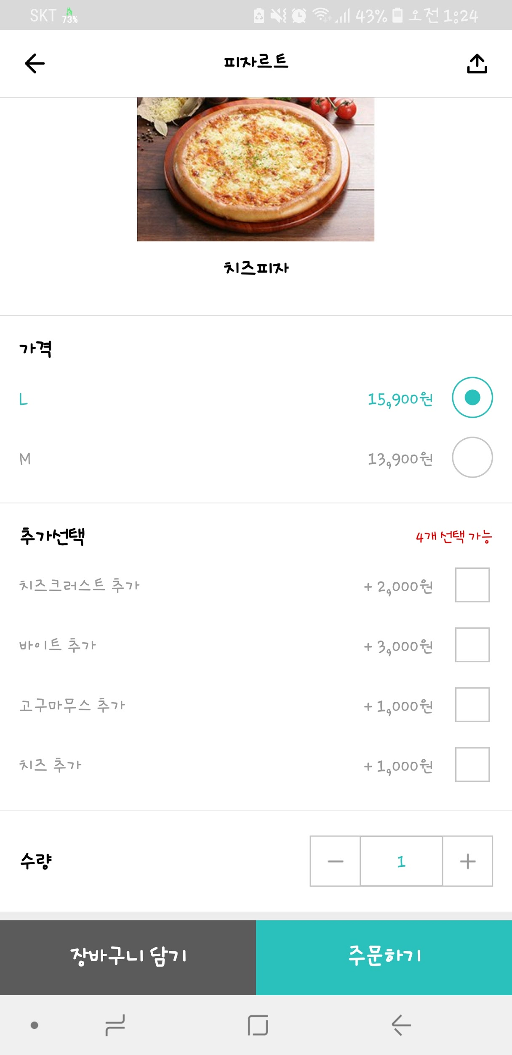
Made by Del
피자가게 주문관리 만들었음.

Slide 22

Made by Del

Slide 23
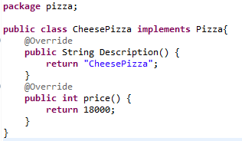
Made by Del

Slide 24
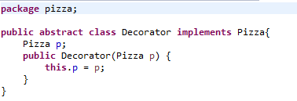
Made by Del

Slide 25
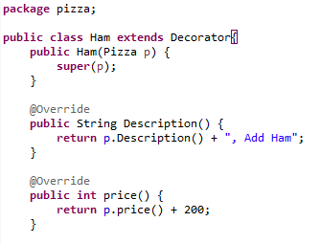
Made by Del

Slide 26
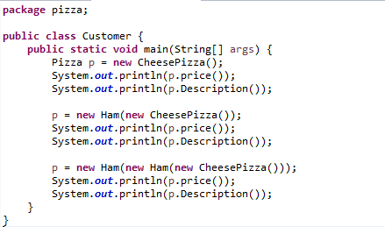

Made by Del

Slide 27
정리
ConcreteComponent의 타입과 Decorator의 타입은 모두 Component로 같음.
한 객체를 여러 데코레이터로 감쌀 수 있음.
필요한 데코레이터를 마음대로 적용가능.
결국 데코레이터패턴 정의는
자기가 감싸고 있는 객체의 메소드를호출한 결과에
새로운 기능을 더해서 확장을 한다는 거임.

Slide 28
Summary
상속을 통해 확장을 할 수 있지만, 그것은 별로 좋지 않음.(유지보수적인 측면)
기존 코드를 수정하지 않고 기능을 확장 할려면 데코레이터 패턴임.
데코레이터 패턴 사용하면 객체들이 많이 추가될 수 있고, 데코레이터를 많이 사용하면 코드가 더러워질 수 있음.

